Slide 1
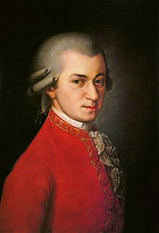
Моцарт, Вольфганг Амадей

Slide 2
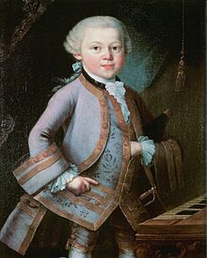
Моцарт народився у Зальцбурзі (нині Австрія). Його батьками були Леопольд та Анна Марія Пертл Моцарт, а єдину сестру, яка вижила після народження, звали Марія Анна. Батько Моцарта, Леопольд Моцарт (1719—1787), був помічником капельмейстера в оркестрі при дворі архієпископа Зальцбурга, а також молодшим композитором. Моцарт отримав інтенсивне музичне навчання від батька, включно з інструкціями гри на фортепіано і скрипці.

Slide 3
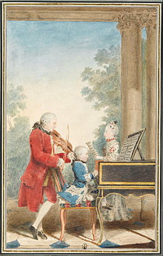
У часи зростання Моцарта його родина здійснила декілька подорожей Європою, під час яких дітей виставляли на показ як вундеркіндів. Це почалося з представлення у 1762 році при Дворі курфюрста Баварії в Мюнхені, згодом у цьому ж році при Імператорському дворі у Відні та Празі. Слід за цим пройшов довгий концертний тур протягом трьох років, під час якого родина побувала при дворах в Мюнхені, Парижі,Лондоні та Гаазі. Моцарт зустрівся з багатьма музикантами та ознайомився з роботами інших композиторів. Особливо вплинув на нього Йоганн Крістіан Бах, який зустрівся з Моцартом в Лондоні у 1764-65 роках. Родина знову повернулася до Відня наприкінці 1767 року та залишалась там до грудня 1768 року.

Slide 4
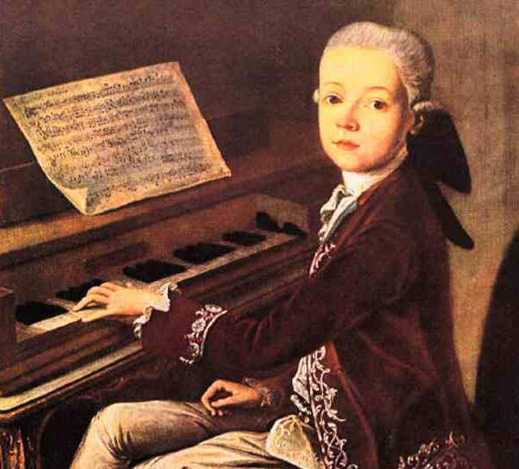
Після остаточного повернення з батьком із Італії Моцарт був найнятий на посаду придворного музиканта правителем Зальцбурга принцом-архієпископом Ієронімусом Коллоредо. Моцарт був «улюбленим сином» в Зальцбурзі, де у нього було безліч друзів та прихильників, і він мав можливість писати музику в багатьох жанрах, включаючи симфонії,сонати, струнні квартети, серенади та інколи опери. Деякі з творів, написаних у той час, широко виконуються і в наш час.
Попри цей виконавчий успіх, Моцарт ставав все більш незадоволений Зальцбургом і дедалі енергійніше робив спроби знайти роботу десь в іншому місці. Однією з причин цього була низька зарплатня, 150 флоринів на рік. Крім того, Моцарт прагнув писати опери, а в Зальцбурзі рідко траплялася нагода для цього.

Slide 5
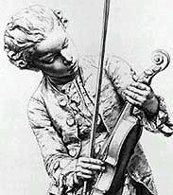
У січні1781 року в Мюнхені із значним успіхом відбулася прем'єра опери Моцарта «Idomeneo». У березні композитора було викликано до Відня, де його роботодавець принц-архієпископ Коллоредо Зальцбурзький брав участь у святкуваннях, присвячених сходженню на трон імператора Йозефа ІІ . Моцарт, який щойно мав великий успіх в Мюнхені, був ображений тим, що Коллоредо поводився із ним як з простим слугою, і особливо коли архієпископ заборонив йому виступити перед імператором (за плату, яка дорівнювала б половині його річної зарплатні в Зальцбурзі). У травні спричинена цим напруга посилилася: Моцарт спробував звільнитись, але йому було відмовлено. Однак через місяць запізнілий дозвіл було надано, але у дуже образливій формі: Моцарта звільнили буквально «копняком під зад». У той самий час Моцарт шукав можливості знайти хорошу роботу у Відні, і він відчував, що має оселитися там і розпочати власну кар'єру вільного найманця.

Slide 6
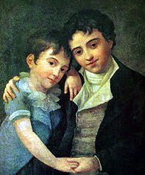
Нова кар'єра Моцарта у Відні розпочалася дуже добре. Він часто виступав як піаніст і незабаром показав себе найкращим клавішним музикантом у Відні. Ще у розпалі своєї сварки з архієпископом Коллоредо Моцарт переїхав з родиною Веберів з Манґайма до Відня. В цей час батько, Фредолін Вебер, помер, і родина ледь зводила кінці з кінцями. Алоїзія, що раніше відмовила Вольфгангу, тепер була одружена з актором Йозефом Ланге, і Моцарт перевів свій погляд на третю дочку, Констанцію. Ця пара одружилася 4 серпня 1782 року. Вони мали шістьох дітей, з яких тільки двоє вижили: Карл Томас (1784—1858) та Франц Ксавер Вольфганг (1791—1844; згодом теж став композитором). У 1783 році Вольфґанґ та Констанція, відвідали родину Моцарта в Зальцбурзі. Цей візит вибухнув написанням однієї з найкращих літургічних п'єс Моцарта, «Месою до мінор», прем'єра котрої, хоча й незавершеної, відбулася в Зальцбурзі; Констанція співала на прем'єрі.

Slide 7
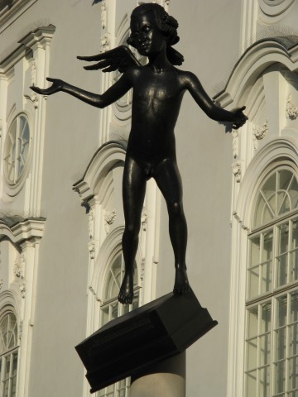
Моцарт захворів, коли перебував у Празі на прем'єрі своєї опери «Милосердя Тіта» («La clemenza di Tito»), написаної на замовлення у 1791 році для коронаційних святкувань імператора. Ще якийсь час він зміг виконувати професійні функції, наприклад, проводити прем'єру «Чарівної флейти» 30 вересня. Хвороба підсилилася 20 листопада, коли Моцарт не зміг уже вставати з ліжка, страждаючи від опухлості, болю та блювоти. За ним доглядали Констанція, її молодша сестра Софі та сімейний лікар Томас Франц Клоссет. Є свідчення, що Моцарт був буквально схиблений на ідеї закінчити свій «Реквієм», але докази того, що він фактично надиктовував пасажі Зюсмайру, дуже непевні.
Моцарт помер о 1-й годині ранку 5 грудня 1791 року. Згідно з тогочасною віденською традицією він був похований 7 грудня в загальній могилі, на цвинтарі Сент-Маркс за містом.

Slide 8
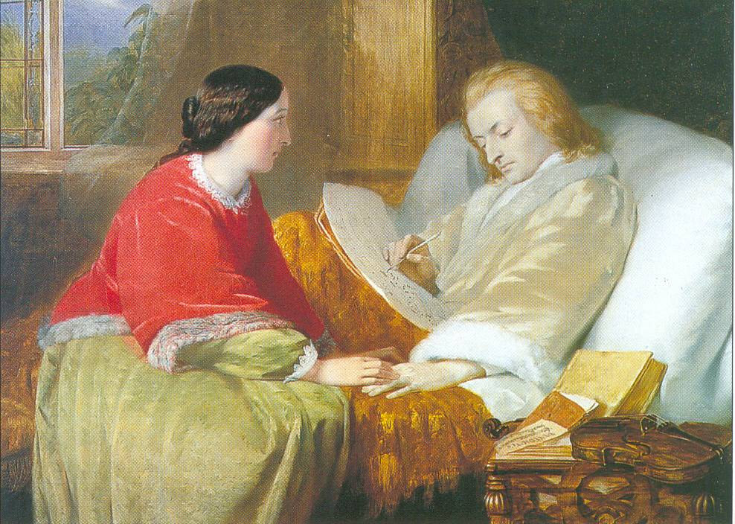
Моцарт пишущий «Реквием» на смертном одре
Последнее произведение Моцарта — «Реквием» — осталось незаконченным. Впоследствии это произведение закончил ученик Моцарта - Зюссмайер.

Slide 9
Зальцбург-Батьківщина В.А. Моцарта

Slide 10
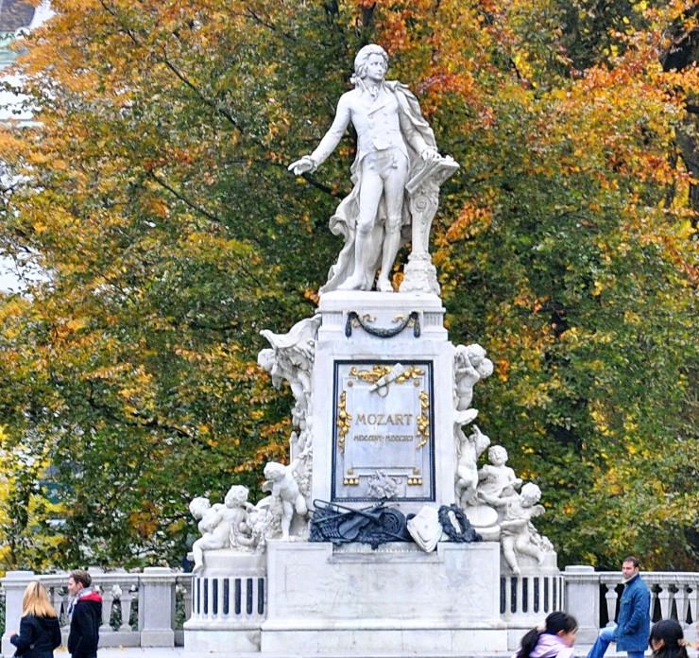
Памятник Моцарту в парке Бурггартен

Slide 11
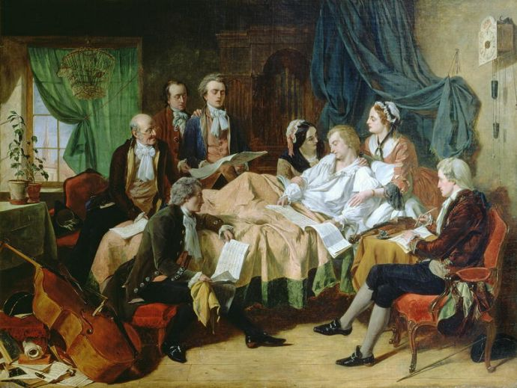
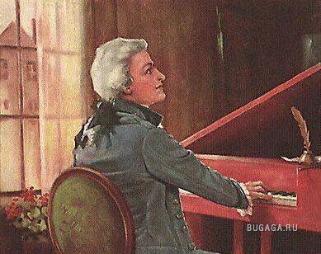
Творча спадщина Моцарта становить більш 600 добутків, що охоплюють практично всі жанри музичного мистецтва:
- симфония
инструментальный концерт
камерная музыка
опера
оратория.

Slide 12
Моцарт – Реквием по мечте
В.А. Моцарт - мелодия 17
В. А. Моцарт. - Плач по любви
В.А.Моцарт - Симфония №6. Музыка ангелов
В.А. Моцарт - Симфония №25
В.А.Моцарт - Симфония сердца
-Основные оперы: Митридат, царь понтийский (1770), Идоменей, царь критский (1781), Похищение из сераля (1782), Свадьба Фигаро (1786), Дон-Жуан (1787), Так поступают все женщины (1790), Милосердие Тита (1791), Волшебная флейта (1791

Slide 13
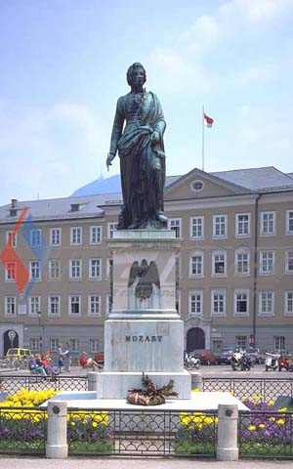
Пам`ятник Моцарту на Батьківщині

